Slide 1
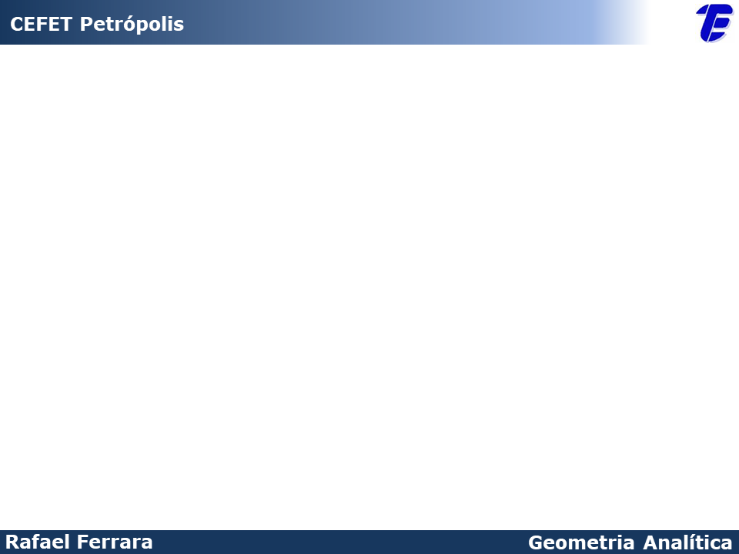
AULA 1.3
TRATAMENTO ALGÉBRICO

Slide 2
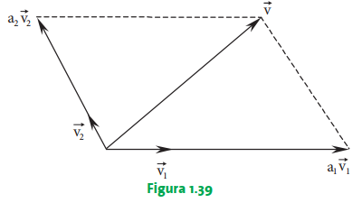





Vetores no plano
$$\vec{v}=a_{1}\vec{v_{1}}+a_{2}\vec{v_{2}}$$
Combinação linear
$$B=\left\{\vec{v_{1}};\vec{v_{2}}\right\}$$
Base no plano
Outra simbologia:
$$\vec{v}=\left(a_{1};a_{2}\right)$$
$$a_{1};a_{2}$$
Componentes ou coordenadas
$$\vec{v_{B}}=\left(a_{1};a_{2}\right)$$

Slide 3
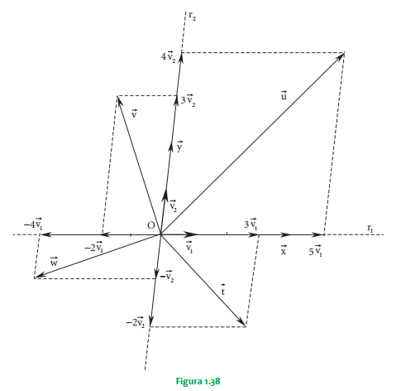






Vetores no plano
$$\vec{x}=4\vec{v_{1}}+0\vec{v_{2}}$$
$$\vec{y}=0\vec{v_{1}}+2\vec{v_{2}}$$
$$\vec{v}=−2\vec{v_{1}}+3\vec{v_{2}}$$
$$\vec{u}=5\vec{v_{1}}+4\vec{v_{2}}$$
$$\vec{t}=3\vec{v_{1}}−2\vec{v_{2}}$$
$$\vec{w}=−4\vec{v_{1}}−1\vec{v_{2}}$$

Slide 4
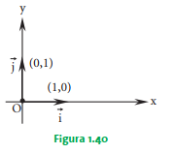






Bases ortonormais
$$B=\left\{\vec{e_{1}};\vec{e_{2}}\right\}$$
Seja
$$\vec{e_{1}}⊥\vec{e_{2}}$$
Então é uma base ortonormal
$$\left|\vec{e_{1}}\right|=\left|\vec{e_{2}}\right|=\left|1\right|$$
Sistema cartesiano ortogonal
$$C=\left\{\vec{i};\vec{j}\right\}$$
Base canônica
$$\vec{i}=\left(1;0\right)$$
$$\vec{j}=\left(0;1\right)$$

Slide 5
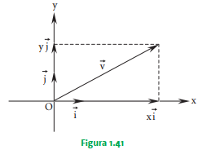


Base canônica
$$\vec{v}=x\vec{i}+y\vec{j}$$
Na base canônica, x e y são suas componentes as quais se chamam respectivamente de abscissa e ordenada.
$$\vec{v}=\left(x;y\right)$$
Expressão analítica

Slide 6
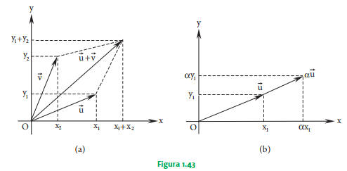










Igualdade de vetores
$$\vec{u}=\left(x_{1};y_{1}\right)$$
$$x_{1}=x_{2}$$
Seja
E
$$\vec{u}=\vec{v}$$
$$\vec{v}=\left(x_{2};y_{2}\right)$$
$$y_{1}=y_{2}$$
Operação com vetores
$$\vec{u}=\left(x_{1};y_{1}\right);$$
$$\vec{v}=\left(x_{2};y_{2}\right);$$
$$α∈ℛ$$
$$\vec{u}+\vec{v}=\left(x_{1}+x_{2};y_{1}+y_{2}\right)$$
$$α\vec{u}=\left(αx_{1};{αy}_{1}\right)$$

Slide 7


Slide 8
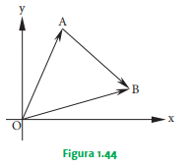
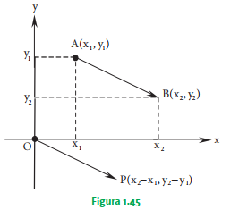






Vetor definido por dois pontos
$${A(x}_{1};y_{1})$$
$${\overline{AB}}_{}$$
$${B(x}_{2};y_{2})$$
$$\overline{OA}+\overline{AB}=\overline{OB}$$
$$∴\overline{AB}=\overline{OB}−\overline{OA}$$
$$\overline{AB}=\left(x_{2}−x_{1};y_{2}−y_{1}\right)$$
Considerando que o vetor terá origem no ponto O e respeitando sua direção e sentido, temos um dos seus infinitos representantes.

Slide 9
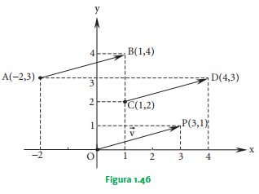
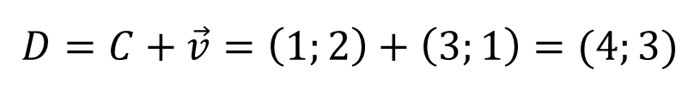
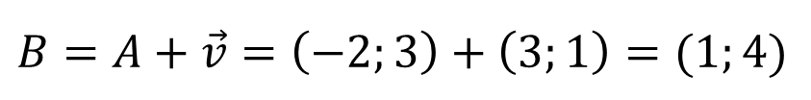
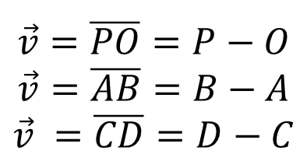
Vetor posição (vetor natural)
$$\vec{v}=\overline{PO}=P−O$$
$$\vec{v}=\overline{AB}=B−A$$
$$\vec{v} =\overline{CD}=D−C$$
$$B=A+\vec{v}=\left(−2;3\right)+\left(3;1\right)=(1;4)$$
$$D=C+\vec{v}=\left(1;2\right)+\left(3;1\right)=(4;3)$$
Isto é, a partir de um ponto, o vetor posição transporta-o para a extremidade de um vetor igual a ele em módulo, direção e sentido.

Slide 10
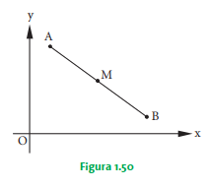
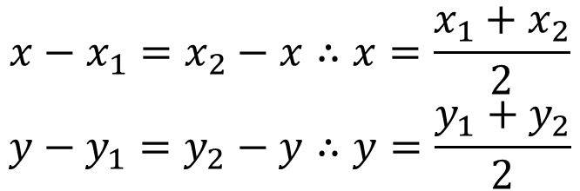
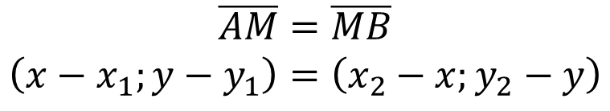



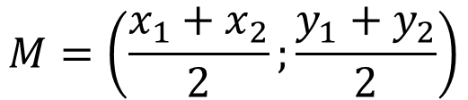
Ponto médio
$$A=\left(x_{1};y_{1}\right)$$
Seja
$$B=\left(x_{2};y_{2}\right)$$
$$M=\left(x;y\right)$$
$$\overline{AM}=\overline{MB}$$
$$\left(x−x_{1};y−y_{1}\right)=\left(x_{2}−x;y_{2}−y\right)$$
$$x−x_{1}=x_{2}−x∴x=\frac{x_{1}+x_{2}}{2}$$
$$y−y_{1}=y_{2}−y∴y=\frac{y_{1}+y_{2}}{2}$$
$$M=\left(\frac{x_{1}+x_{2}}{2};\frac{y_{1}+y_{2}}{2}\right)$$

Slide 11
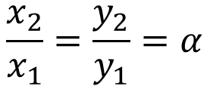





Paralelismo de dois vetores
Dois vetores serão paralelos se suas componentes forem igualmente proporcionais.
$$\vec{u}=\left(x_{1};y_{1}\right)$$
$$x_{1}=αx_{2}$$
Seja
E
$$\vec{u}∥\vec{v}$$
$$\vec{v}=\left(x_{2};y_{2}\right)$$
$$y_{1}=αy_{2}$$
Isto é
$$\frac{x_{2}}{x_{1}}=\frac{y_{2}}{y_{1}}=α$$

Slide 12
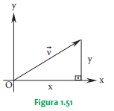

Módulo de um vetor
$$\left|\vec{v}\right|=\sqrt{x^{2}+y^{2}}$$
O módulo de um vetor nada mais que é que seu comprimento ou a distância entre os dois pontos que o definem.
$$d\left(\overline{AB}\right)=\left|\overline{AB}\right|=\sqrt{{\left({x_{2}−x}_{1}\right)}^{2}+{\left(y_{2}−y_{1}\right)}^{2}}$$

